Slide 1

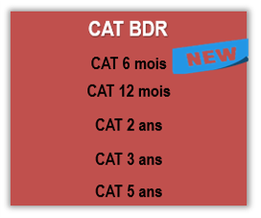


La gamme des Comptes A Terme
Cliquez ci-dessous pour retrouver les conditions des CAT VERT et PRO/BDR
CAT VERT
Sous condition d’argent frais
Les demandes de dérogation sont à adresser au marché sur la boite RM PRO CEGEE-B-RM-PROFESSIONNELS
CAT CAPTIO PRESTANCE 3 ANS
Les conditions des CAT Captio sont à retrouver sous la RDC /taux des placements

